Slide 1
武汉华星T4 全制程AOI能力提升
工控机数量估算
2026-05-09

Slide 2
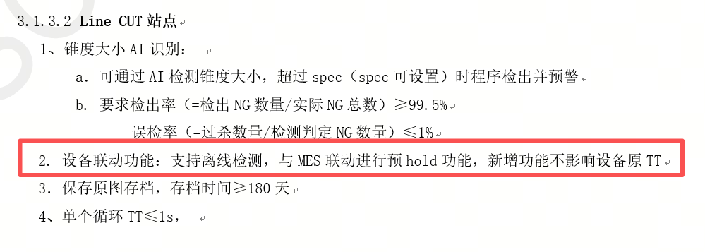

第1项——Laser Cut
图像分辨率：2448*2048
当前客户现场设备吞吐量：4s内需要处理8张图
实时检测方案： 根据图片分辨率，采用4070Ti显卡，一张图片处理约100ms （算法方案：产品定位+缺陷检测+实例分割）
考虑图像传输，以及通讯耗时，单张图片需要150ms
4s内，一个工控机，可处理的图片数量是：4s/150ms ≈ 26张图片
因此，一个工控机可以同时处理3个站点的图片（26/8≈3）
即：可采用1拖3的方案
离线检测方案： 按照5秒一片产品的TT来计算，一片产品需要拍两张图（两个端子）
即5秒内处理2张图，
5s内，一个工控机，可处理的图片数量是：5s/150ms ≈ 33张图片
因此，一个工控机可以同时处理16个站点的图片（33/2≈16）
即：可采用1拖16的方案

Slide 3
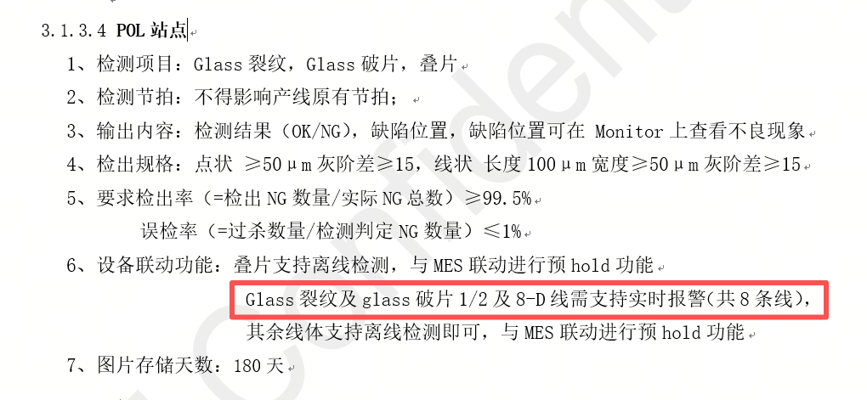
第2项——PoL
图像分辨率：5472*3648
当前客户现场设备吞吐量：2s内需要处理8张图
实时检测方案： 根据图片分辨率，采用4070Ti显卡，一张图片处理约200ms （算法方案：产品定位+缺陷检测+实例分割）
考虑图像传输，以及通讯耗时，单张图片需要250ms
2s内，一个工控机，可处理的图片数量是：2s/250ms = 8张图片
因此，一个工控机可以同时处理1个站点的图片（8/8=1）
即：可采用1拖1的方案
离线检测方案： 按照5秒一片产品的TT来计算，一片产品需要拍1张图
即5秒内处理1张图，
5s内，一个工控机，可处理的图片数量是：5s/250ms = 20张图片
因此，一个工控机可以同时处理20个站点的图片（20/1=20）
即：可采用1拖20的方案
重要说明：由于其中8条线需要实时检测，因此采用 8 + 1的方案，即8个工控机在线 + 1个工控机离线

Slide 4
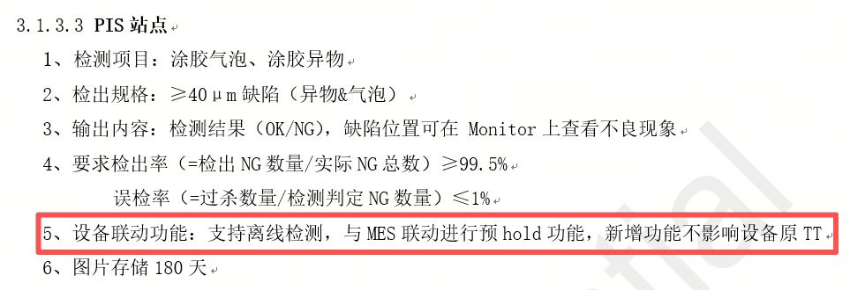
第3项——PIS
图像分辨率：17000*2048
当前客户现场设备吞吐量：4s内需要处理4张图
实时检测方案： 根据图片分辨率，采用4070Ti显卡，一张图片处理约800ms （算法方案：产品定位+语义分割+气泡/异物尺寸计算）
考虑图像传输，以及通讯耗时，单张图片需要1000ms
4s内，一个工控机，可处理的图片数量是：4s/1000ms = 4张图片
因此，一个工控机可以同时处理1个站点的图片（4/4=1）
即：可采用1拖1的方案
离线检测方案： 按照5秒一片产品的TT来计算，一片产品需要拍1张图
即5秒内处理1张图，
5s内，一个工控机，可处理的图片数量是：5s/1000ms = 5张图片
因此，一个工控机可以同时处理5个站点的图片（5/1=5）
即：可采用1拖5的方案

Slide 5
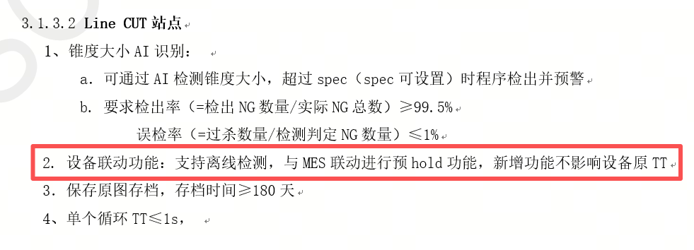
第4项——line cut
图像分辨率：1440*1080
当前客户现场设备吞吐量：4s内需要处理4张图
实时检测方案： 根据图片分辨率，采用4070Ti显卡，一张图片处理约100ms （算法方案：产品定位+语义分割+后处理计算切割道宽度）
考虑图像传输，以及通讯耗时，单张图片需要150ms
4s内，一个工控机，可处理的图片数量是：4s/150ms ≈ 26张图片
因此，一个工控机可以同时处理6个站点的图片（26/4≈6）
即：可采用1拖6的方案
离线检测方案： 按照5秒一片产品的TT来计算，一片产品需要拍2张图
即5秒内处理2张图，
5s内，一个工控机，可处理的图片数量是：5s/150ms ≈ 33张图片
因此，一个工控机可以同时处理16个站点的图片（33/2 ≈ 16）
即：可采用1拖16的方案

Slide 6
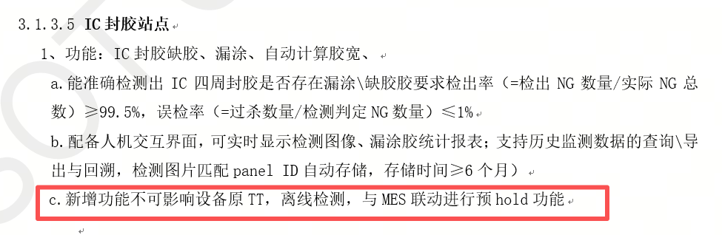
第5项——IC 封胶
图像分辨率：12920*974
当前客户现场设备吞吐量：4.5s内需要处理4张图
实时检测方案： 根据图片分辨率，采用4070Ti显卡，一张图片处理约800ms （算法方案：产品定位+语义分割+胶宽计算）
考虑图像传输，以及通讯耗时，单张图片需要1000ms
4.5s内，一个工控机，可处理的图片数量是：4.5s/1000ms ≈ 4张图片
因此，一个工控机可以同时处理1个站点的图片（4/4=1）
即：可采用1拖1的方案
离线检测方案： 按照5秒一片产品的TT来计算，一片产品需要拍1张图
即5秒内处理1张图，
5s内，一个工控机，可处理的图片数量是：5s/1000ms = 5张图片
因此，一个工控机可以同时处理5个站点的图片（5/1 = 5）
即：可采用1拖5的方案

Slide 7
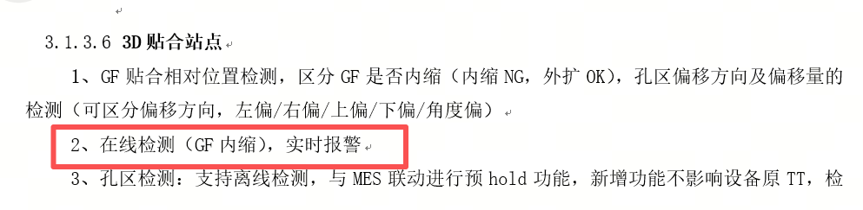
第6项——3D贴合
图像分辨率：4000*3000
当前客户现场设备吞吐量：4.4s内需要处理2张图
实时检测方案： 根据图片分辨率，采用4070Ti显卡，一张图片处理约150ms （算法方案：AI定位 + 圆形距离计算）
考虑图像传输，以及通讯耗时，单张图片需要200ms
4.4s内，一个工控机，可处理的图片数量是：4.4s/200ms ≈ 20张图片
因此，一个工控机可以同时处理10个站点的图片（20/2=10）
即：可采用1拖10的方案
重要说明：需要实时性
不考虑离线方案

Slide 8
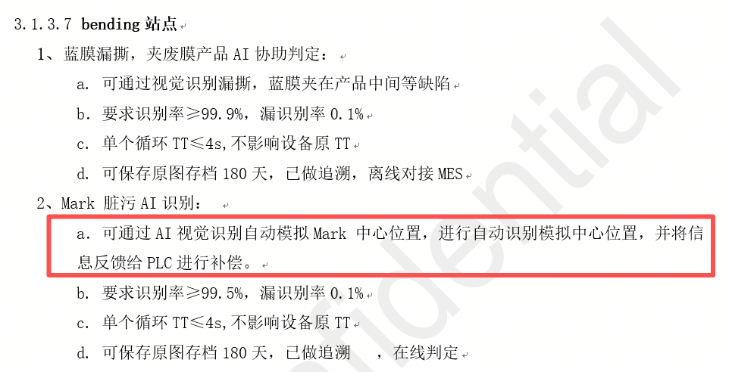
第7项——bending
图像分辨率：4000*3000
当前客户现场设备吞吐量：8s内需要处理4张图
实时检测方案： 根据图片分辨率，采用4070Ti显卡，一张图片处理约200ms （算法方案：蓝膜检测 + AI Mark识别）
考虑图像传输，以及通讯耗时，单张图片需要250ms
8s内，一个工控机，可处理的图片数量是：8s/250ms = 32张图片
因此，一个工控机可以同时处理8个站点的图片（32/4=8）
即：可采用1拖8的方案
重要说明：Mark识别 + PLC 补偿需要实时性
因此不考虑离线方案

Slide 9
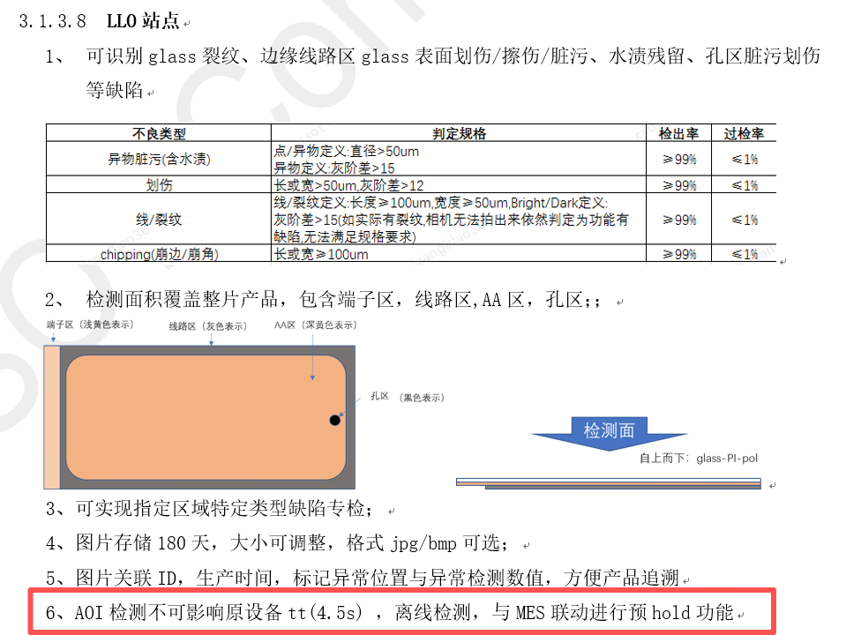
第8项——LLO
图像分辨率：16384*15360
当前客户现场设备吞吐量：10s内需要处理4张图
实时检测方案： 根据图片分辨率，采用4070Ti显卡，一张图片处理约2s （算法方案：产品定位+缺陷检测+实例分割）
考虑图像传输，以及通讯耗时，单张图片需要2.5s
10内，一个工控机，可处理的图片数量是：10s/2.5s = 4张图片
因此，一个工控机可以同时处理1个站点的图片（4/4=1）
即：可采用1拖1的方案
离线检测方案： 按照5秒一片产品的TT来计算，一片产品需要拍1张图
即5秒内处理1张图，
5s内，一个工控机，可处理的图片数量是：5s/2.5s = 2张图片
因此，一个工控机可以同时处理5个站点的图片（2/1 = 2）
即：可采用1拖2的方案

Slide 10
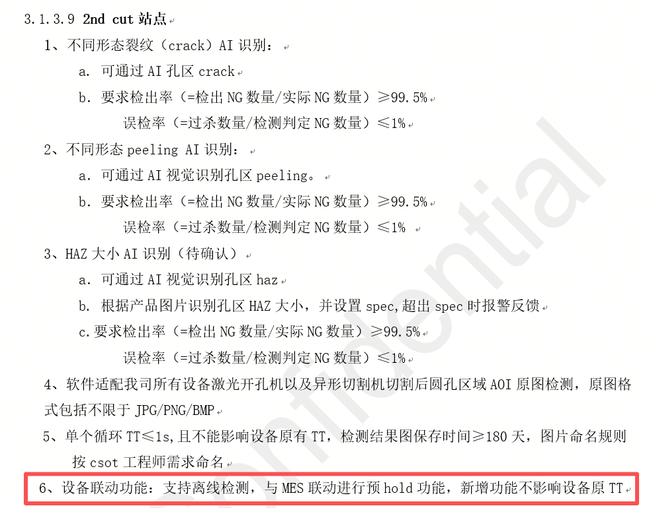
第9项——2T Cut
图像分辨率：5472*3648
当前客户现场设备吞吐量：1s内需要处理2张图
实时检测方案： 根据图片分辨率，采用4070Ti显卡，一张图片处理约200s （算法方案：产品定位+语义分割）
考虑图像传输，以及通讯耗时，单张图片需要250ms
1内，一个工控机，可处理的图片数量是：1s/250ms = 4张图片
因此，一个工控机可以同时处理2个站点的图片（4/2=2）
即：可采用1拖2的方案
离线检测方案： 按照5秒一片产品的TT来计算，一片产品需要拍1张图
即5秒内处理1张图，
5s内，一个工控机，可处理的图片数量是：5s/250ms = 20张图片
因此，一个工控机可以同时处理5个站点的图片（20/1 = 20）
即：可采用1拖20的方案

Slide 11
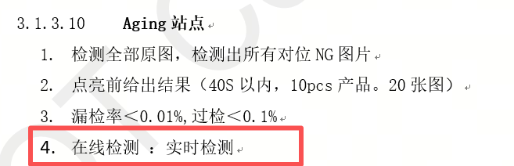
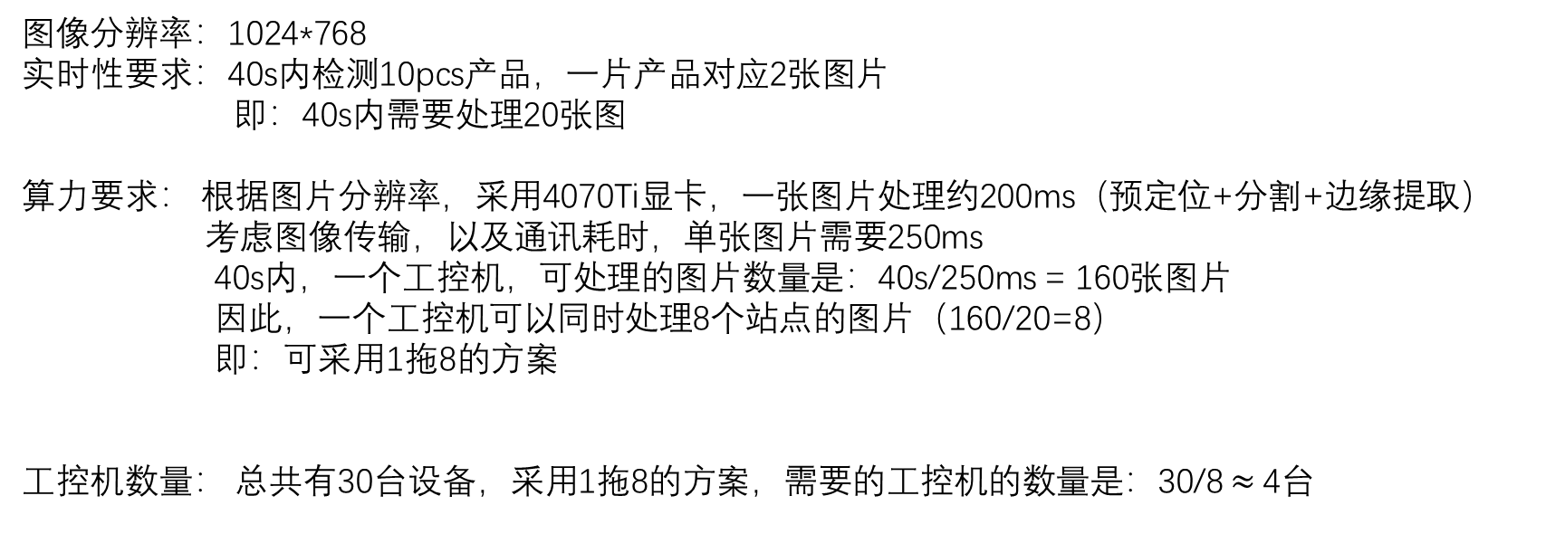
第10项——Aging 压偏检测
图像分辨率：1024*768
实时性要求：40s内检测10pcs产品，一片产品对应2张图片
即：40s内需要处理20张图
算力要求： 根据图片分辨率，采用4070Ti显卡，一张图片处理约200ms（预定位+分割+边缘提取）
考虑图像传输，以及通讯耗时，单张图片需要250ms
40s内，一个工控机，可处理的图片数量是：40s/250ms = 160张图片
因此，一个工控机可以同时处理8个站点的图片（160/20=8）
即：可采用1拖8的方案
工控机数量： 总共有30台设备，采用1拖8的方案，需要的工控机的数量是：30/8 $≈$4台
重要说明：实时，不考虑离线方案

Slide 12
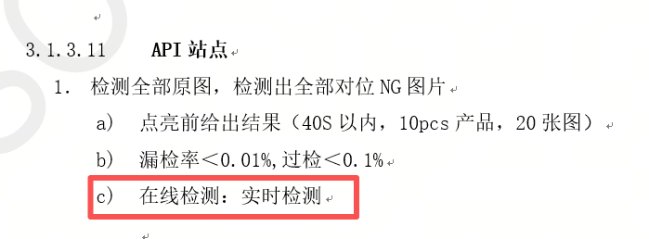
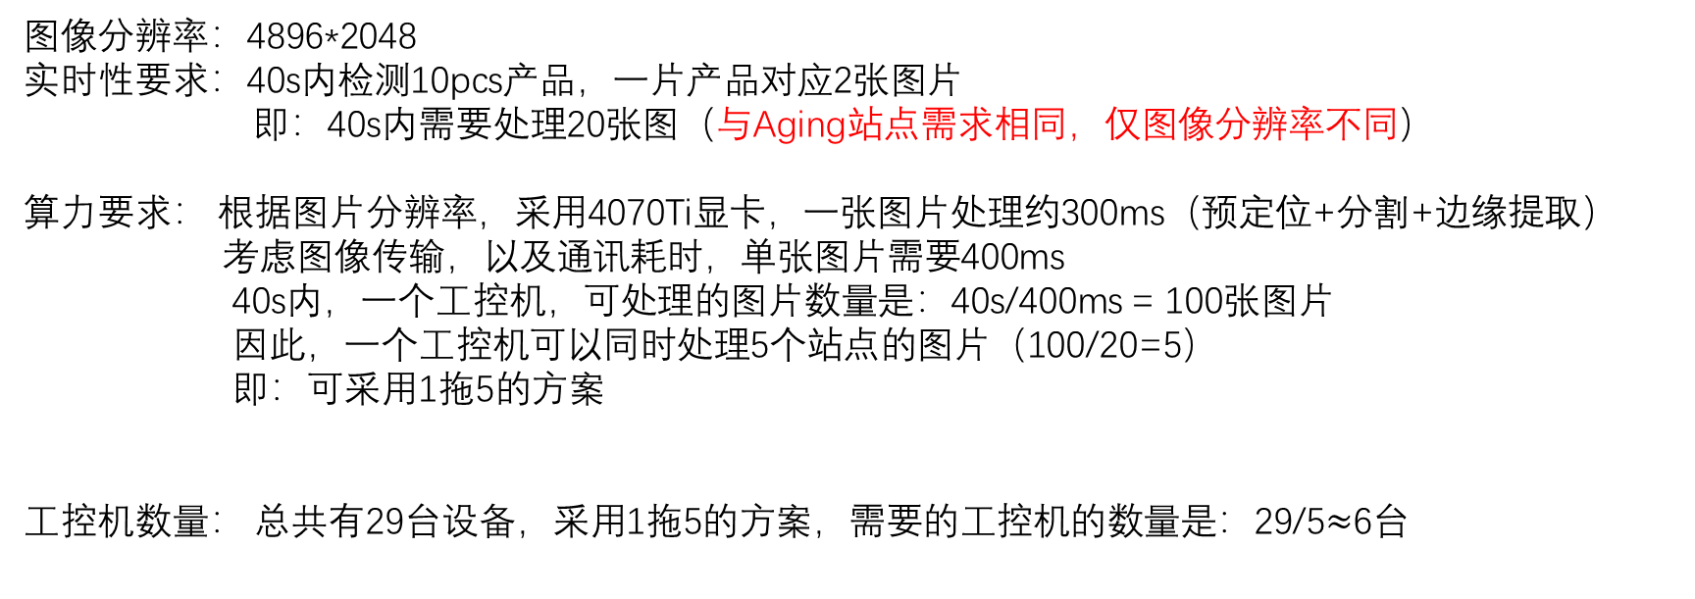
第11项——API 站点
图像分辨率：4896*2048
实时性要求：40s内检测10pcs产品，一片产品对应2张图片
即：40s内需要处理20张图（与Aging站点需求相同，仅图像分辨率不同）
算力要求： 根据图片分辨率，采用4070Ti显卡，一张图片处理约300ms（预定位+分割+边缘提取）
考虑图像传输，以及通讯耗时，单张图片需要400ms
40s内，一个工控机，可处理的图片数量是：40s/400ms = 100张图片
因此，一个工控机可以同时处理5个站点的图片（100/20=5）
即：可采用1拖5的方案
工控机数量： 总共有29台设备，采用1拖5的方案，需要的工控机的数量是：29/5$≈$6台
重要说明：实时，不考虑离线方案

Slide 13


